Slide 1
ИССЛЕДОВАНИЕ РАЗВИТИЯ КИБЕРСПОРТА И ПРИМЕНЕНИЕ ЕГО В ОБРАЗОВАТЕЛЬНОМ ПРОЦЕССЕ
XХIII районная научно-практическая конференция школьников и студентов
«Шаг в науку-2023»
Выполнила студентка 3 курса ГАПОУ «КГПТ»
Гордеева Татьяна Евгеньевна
Руководитель: Воробьёва Н.А.

Slide 2
Актуальность работы заключается в практическом применении киберспорта в образовательной деятельности для повышения эффективности образовательного процесса и развития положительных качеств и навыков обучающихся.
Объектом данного исследования является применение киберспорта в образовании.
Целью данной работы является исследование развития киберспорта и применение его в образовании для повышения качества образования и развития мыслительного процесса.

Slide 3
Задачи исследования
Исследовать киберспорт и определение мотивов занятий киберспортом
Рассмотреть положительные и отрицательные факторы киберспорта для обучающихся. Влияние киберспорта на здоровье обучающихся
Провести сравнительный анализ влияния киберспорта на потенциал обучающихся

Slide 4
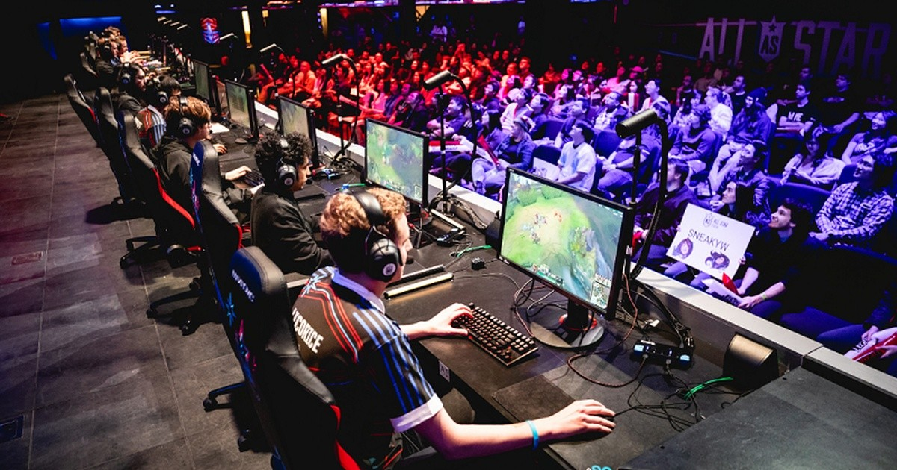
Определение киберспорта
Киберспорт (компьютерный спорт, е-спорт, электронный спорт) – это вид соревновательной деятельности и специальной практики подготовки к соревнованиям на основе компьютерных, где игра предоставляет среду взаимодействия объектов управления, обеспечивая равные условия состязаний человека с человеком или команды с командой

Slide 5
Мотивы занятий киберспортом
Возможность организовывать свой досуг, играя в любимую компьютерную игру
Привлекает состязательность, соперничество
Стремление развивать интеллектуальные способности
Стремление приобрести полезные знания и навыки, которые пригодятся в жизни

Slide 6
Исследование мотивов вовлечения в киберспорт

Slide 7
Киберспорт в образовательном процессе. Плюсы и минусы
Организация активного досуга молодежи в интеллектуально-соревновательной форме
снижение игровой и интернет-зависимости за счет адаптации увлечений обучающихся к интеллектуальному виду спорта
охрана и укрепление физического и психического здоровья обучающихся, формирование адекватного самосознания подрастающего поколения
Развитие полезных мыслительных процессов: логического, критического, стратегического планирования и т.д.

Slide 8
Исследование негативного воздейстия киберспорта
Для исследований использовались данные, полученные из исследований Цитис А.В.: сбор антропометрических показателей, показателей кардио-респираторной системы и показатели нервной системы (избирательность внимания, тест Мюнстенберга, корректурная проба Ландольта). (науч.журнал 07/2021).

Slide 9
Перечень категорий компьютерных игр, развивающие полезные навыки
Наименование | Содержание | Навыки
Шутеры | Стрелялки-бродилки | Тренируют тактическое мышление; Улучшают быстроту реакции; Развивают навык принятия решения в стрессовой ситуации
Ролевые игры | Игра от имени определенного персонажа, наделенного уникальными способностями и характером, требуют выполнение миссий | Развивают гуманитарно-ориентированных людей; Пробуждают интерес к истории, мифологии
Квесты | «Отгадай загадку» и «найти артефакт»; требуется следовать определенной последовательности в решении задач | Дисциплинируют; приучают к поэтапному решению задач Развивают логику
Логические игры | Игры с высокой степенью абстракции. Игровой процесс ограничен по времени или усложняется | Тренируют абстрактное мышление; Ускоряют мыслительный процесс; Улучшают работу памяти
Симуляторы процессов | Гонки; управление автомобилем, поездом, самолетом, космическим кораблем | Позволяют осваивать навыки управления транспортным средством; Дают возможность отрабатывать модели поведения в критических ситуациях
Стратегии | Управление виртуальным миром, учет десятков параметров и выстраивание стратегии развития | Развивают способность решать несколько задач одновременно; Тренируют аналитическое и стратегическое мышление; Развивают все когнитивные функции – внимание, память, счет, мышление

